Slide 1
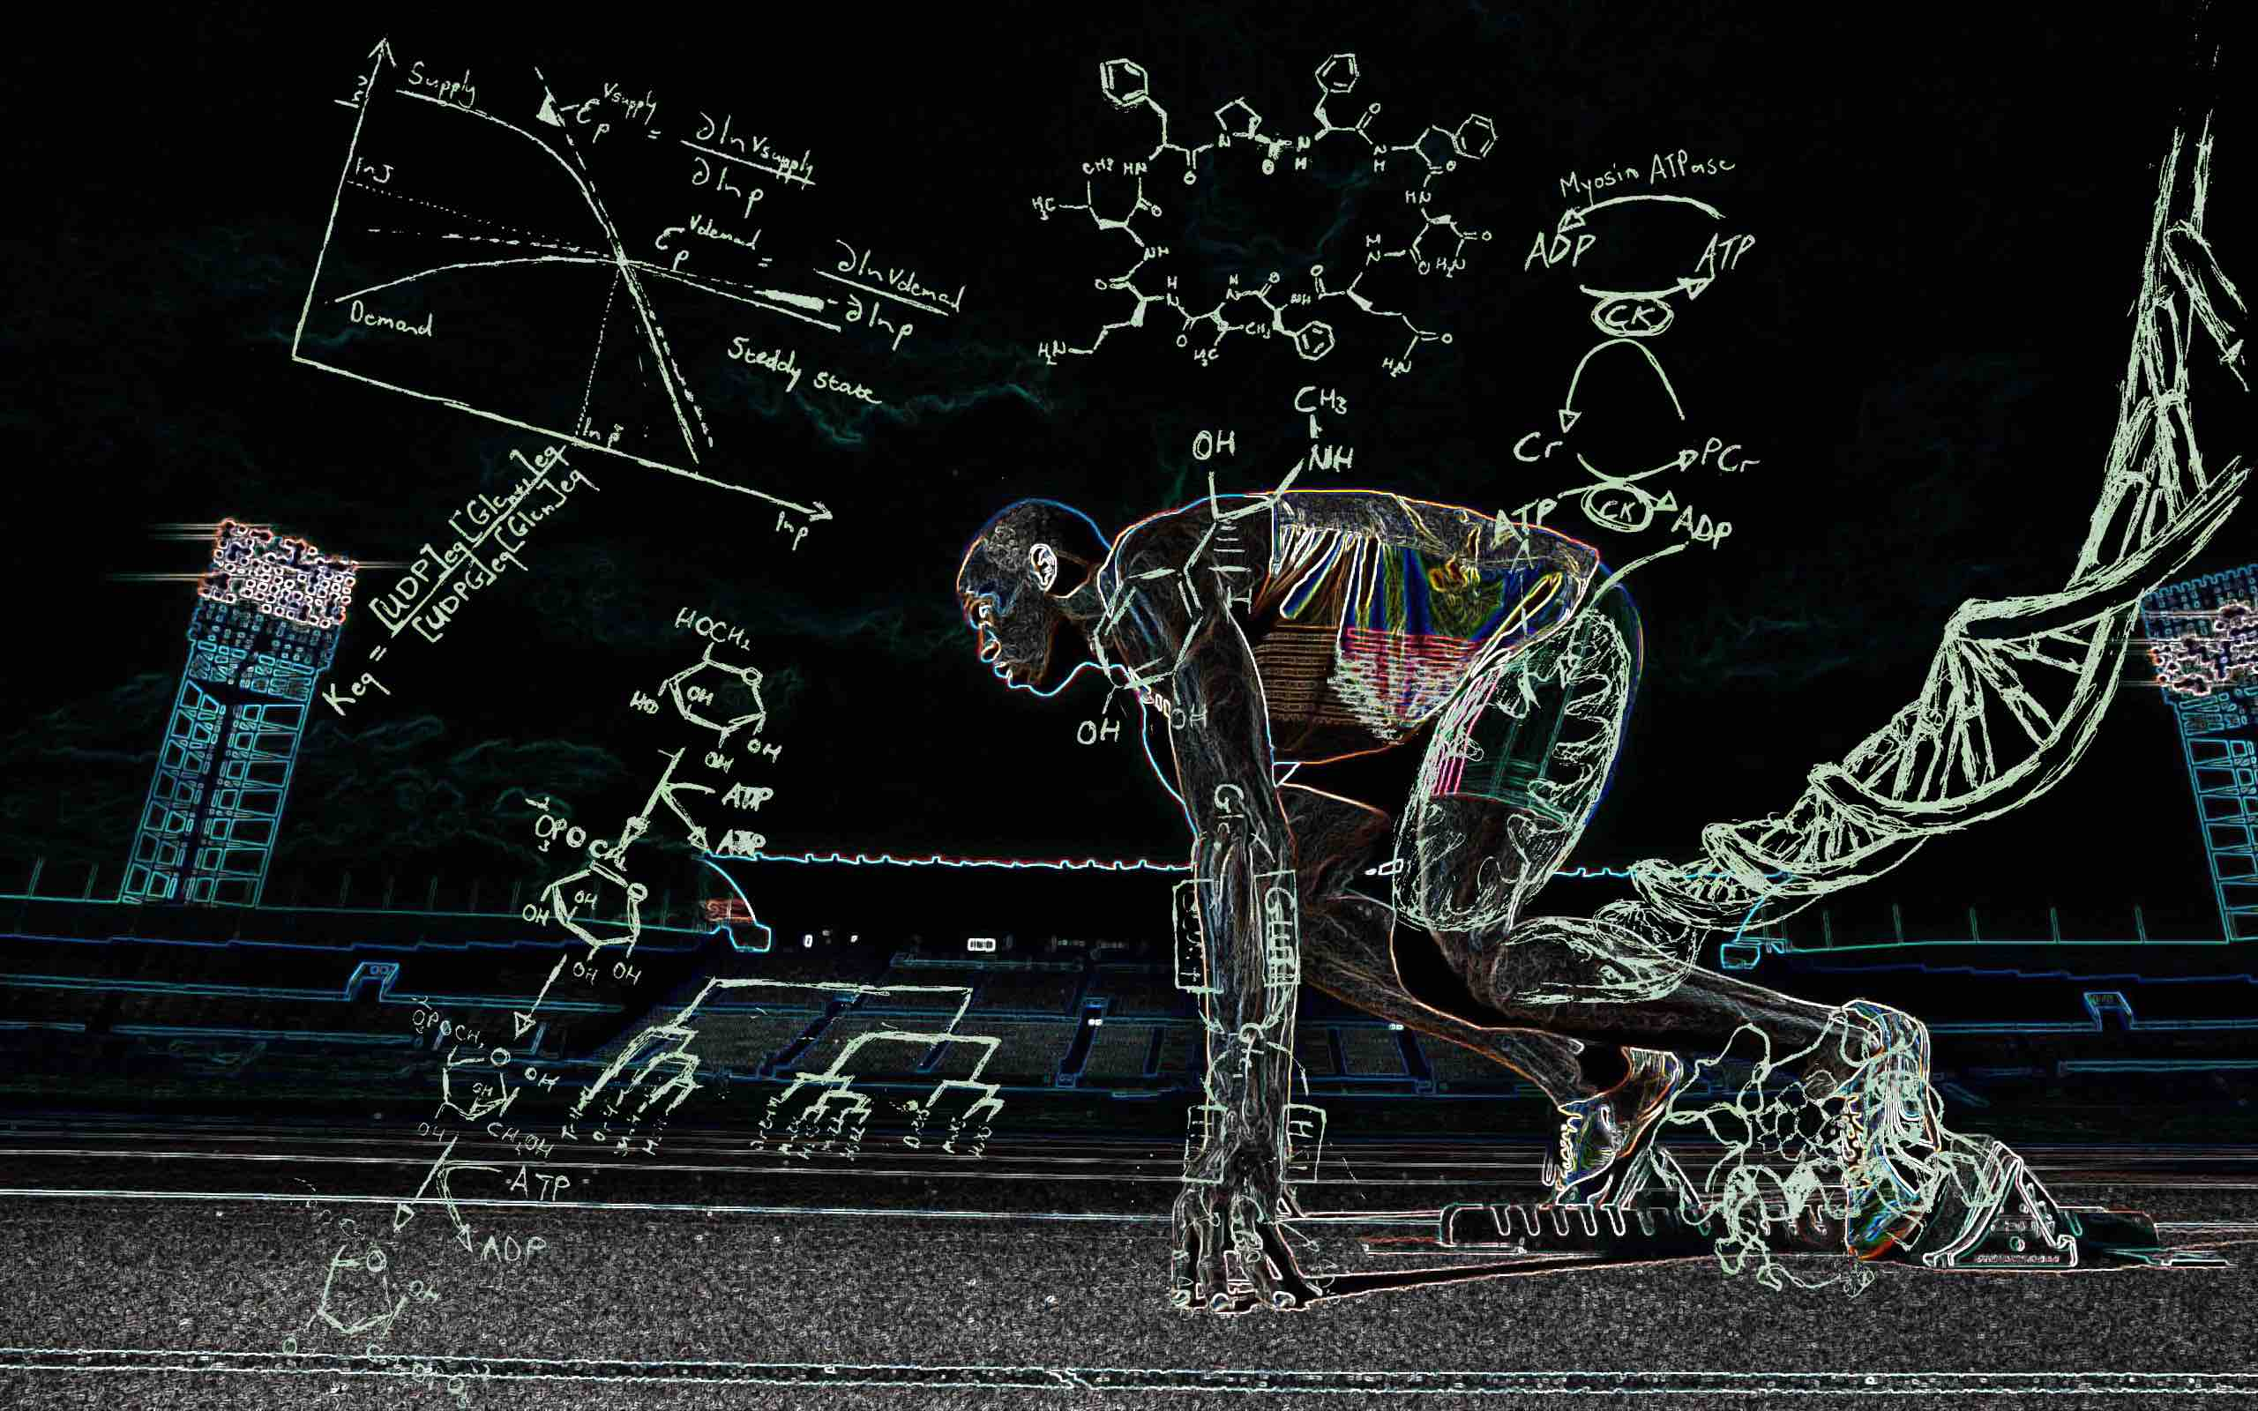
第9章
糖酵解作用

Slide 2
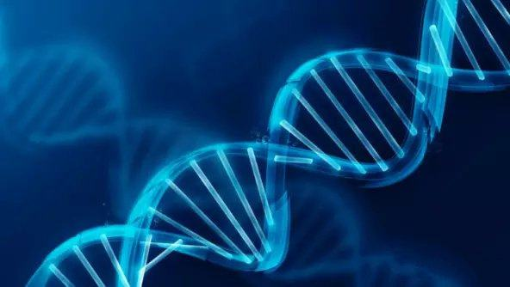
1
糖酵解概述

Slide 3
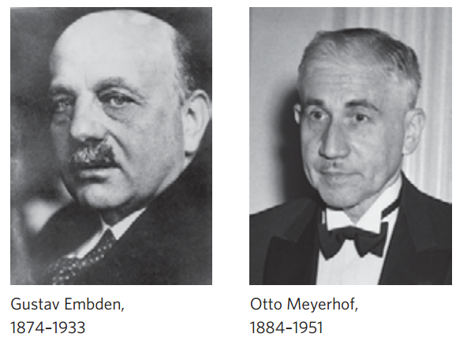
一、糖酵解概述
糖酵解（glycolysis）：葡萄糖，转变为丙酮酸所经历的一系列反应，在此过程中净生成2个ATP。
简称：EMP ；Embden-Meyerhof Pathway

Slide 4
一、糖酵解概述
发生在几乎所有细胞中；
位置: 胞质；
十步反应- 所有细胞中都一样- 速率可能不同 ；
两个阶段:
1-5：葡萄糖 →果糖-1,6-2P →2甘油醛-3-P; 消耗2ATP（能量投资）
6-10： 2丙酮酸, 4ATP ，2NADH（能量产生）
丙酮酸去向: 乳酸，乙醇（无氧）; 柠檬酸循环，氧化磷酸化（有氧，大量产生ATP）

Slide 5
2
糖酵解的过程

Slide 6
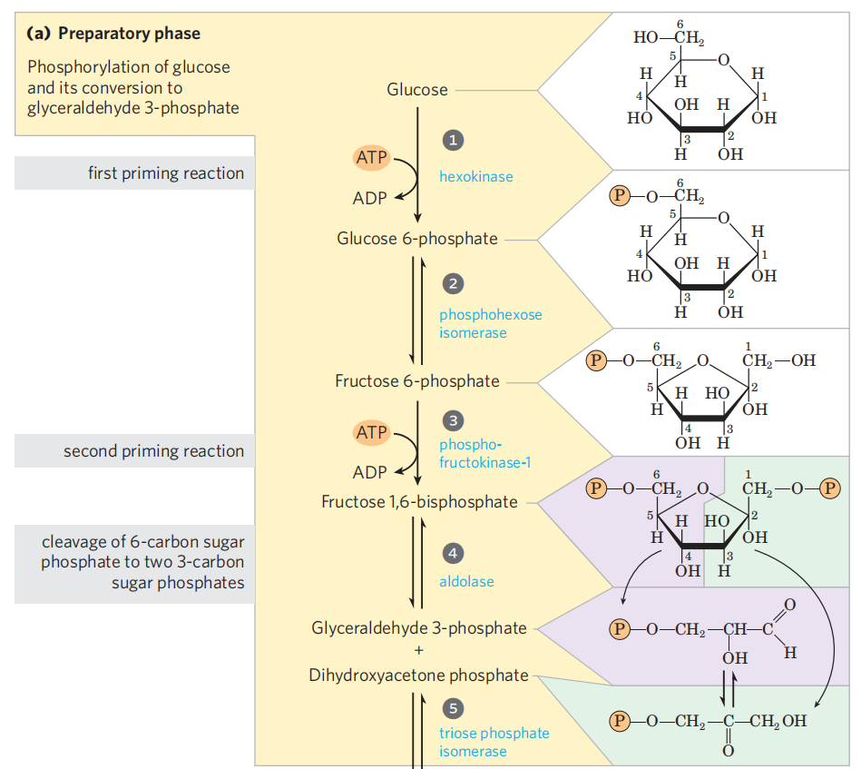
一、糖酵解过程
第一阶段

Slide 7
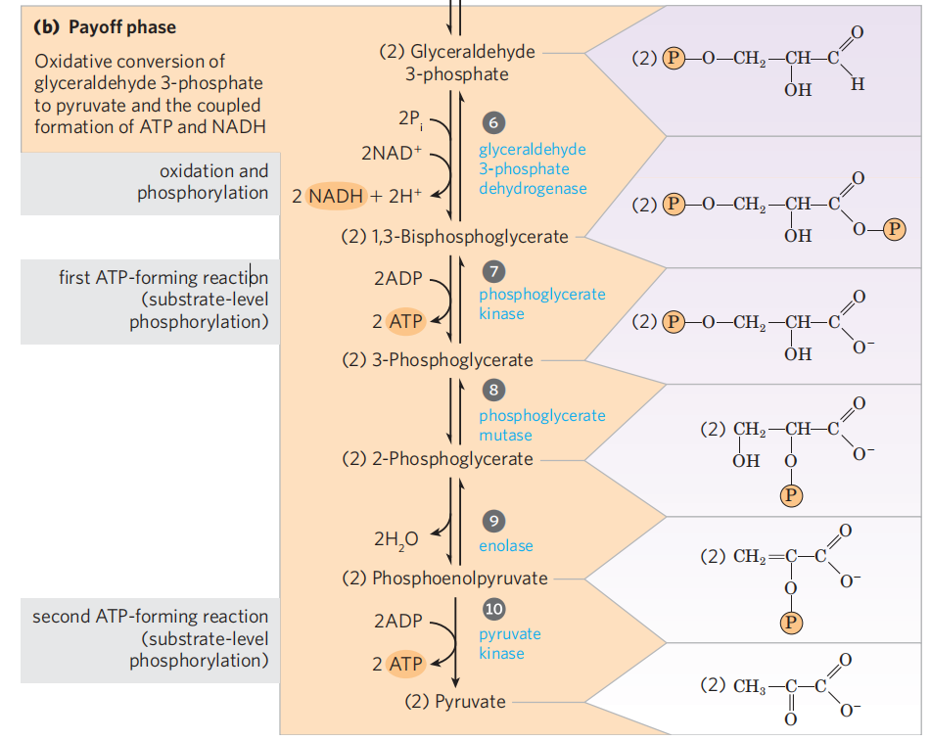
一、糖酵解过程
第二阶段

Slide 8
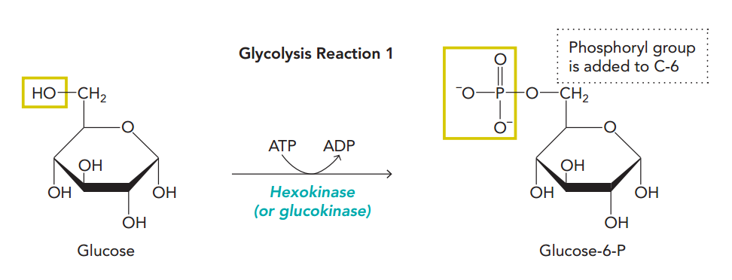

第一步：葡萄糖的磷酸化：Glc→G-6-P
6
己糖激酶
（葡萄糖激酶）
不可逆反应。
己糖激酶（关键酶），葡萄糖激酶。
Mg²⁺必不可少。稳定ATP的负电荷，使其具有亲电性；同时活化酶。

Slide 9
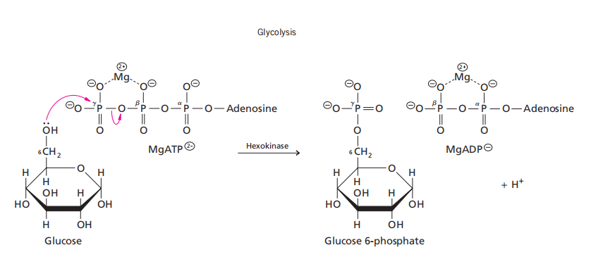
第一步：葡萄糖的磷酸化：Glc→G-6-P
己糖激酶
（葡萄糖激酶）
不可逆反应。
己糖激酶（关键酶），葡萄糖激酶。
Mg²⁺必不可少。稳定ATP的负电荷，使其具有亲电性；同时活化酶。

Slide 10
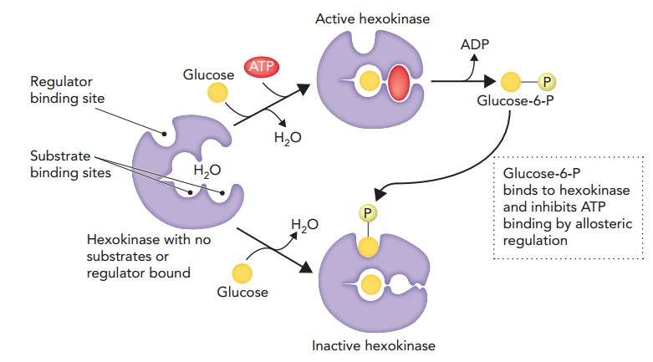
第一步：葡萄糖的磷酸化：Glc→G-6-P
Hexokinase binds the substrates glucose and ATP by using an induced-fit mechanism（诱导契合）, which excludes H2O from the active site and facilitates phosphoryl transfer from ATP to glucose.
Glucose-6-P is an inhibitor(抑制剂) of hexokinase activity that binds to a regulatory site on the enzyme; it prevents phosphoryl transfer without altering glucose binding.
Notes:
杨sirP154页
它在不改变葡萄糖结合的情况下阻止磷酸转移。

Slide 11
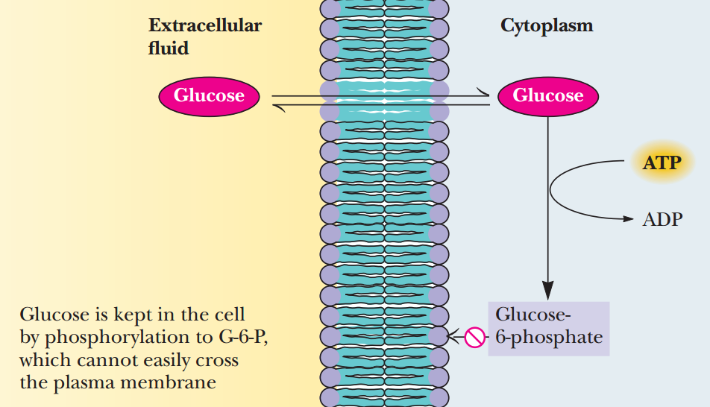
第一步：葡萄糖的磷酸化：Glc→G-6-P
一有利于胞外的葡萄糖通过GLUT 进入胞内；
将葡萄糖分子磷酸化成了易参加代谢反应的活化形式；
磷酸化的葡萄糖分子带有很强的极性基团，不能透过细胞膜，能够防止细胞内的葡萄糖分子向外渗出。
意义
胞外 胞质
葡萄糖
葡萄糖
6P-葡萄糖

Slide 12
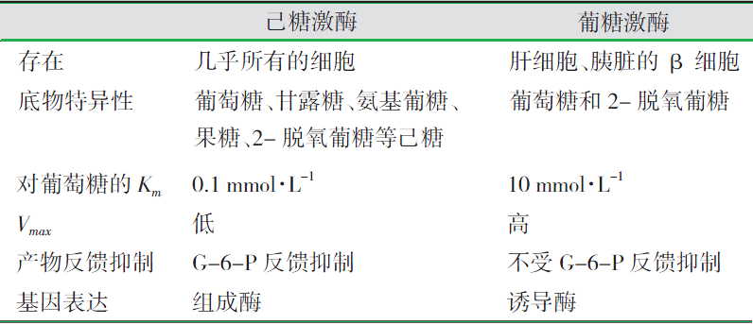
己糖激酶和葡萄糖激酶的比较
Notes:
己糖激酶为组成型酶，对葡萄糖的亲和性高，可确保细胞（如脑、红细胞）在血糖浓度低时有持续的葡萄糖供应（确保葡萄糖及时被磷酸化，有利于葡萄糖进入细胞）；
葡糖激酶是诱导酶，与葡萄糖亲和力低，在血糖浓度高时诱导表达，可及时清除饱餐后的过高血糖。

Slide 13
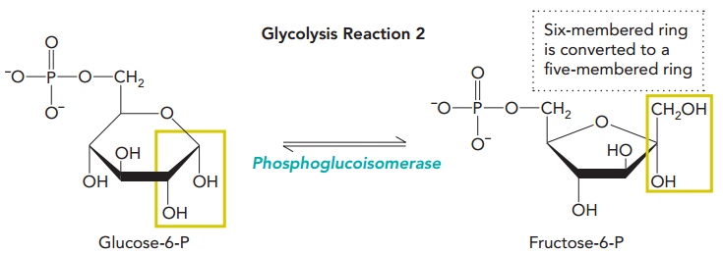

第二步：葡萄糖-6-磷酸→果糖-6-磷酸（异构化）
6
5
6
1
4
1
5
2
2
4
3
磷酸己糖异构酶
3
G-6-P F-6-P
作用: 将羰基C由C1移至C2, 为C1磷酸化作准备。

Slide 14
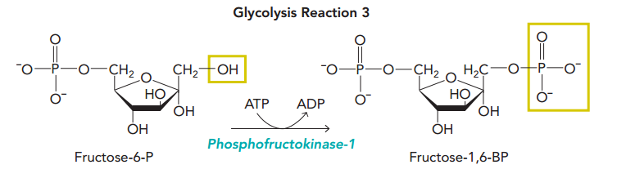

第三步：果糖-6-磷酸形成果糖-1，6-二磷酸
6
6
1
磷酸果糖激酶
F -6-P F -1,6-BP
（关键酶）
磷酸果糖激酶，为糖酵解的限速酶。
反应不可逆。
两次磷酸化使葡萄糖转化为反应活性很高的F-1,6-BP，有利于随后的分解反应。

Slide 15
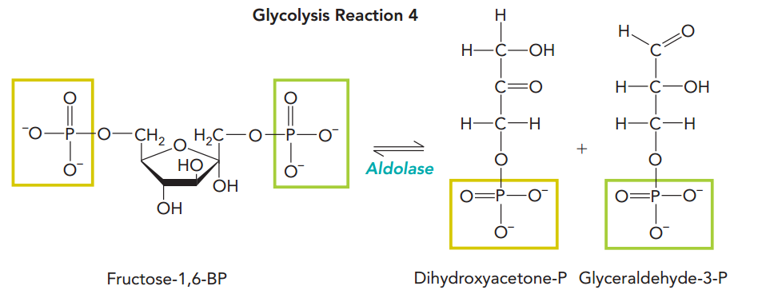


第四步：果糖-1，6-二磷酸→甘油醛-3-磷酸和磷酸二羟丙酮
3
4
2
5
1
6
醛缩酶
反应可逆。
标准自由能变化为正。
实际自由能变化：ΔG =−0.4
∆G=∆G °ʹ + RT ln$\frac{\text{[}\text{C}\text{] [}\text{D}\text{]}}{\text{[}\text{A}\text{] [}\text{B}\text{]}}$

Slide 16
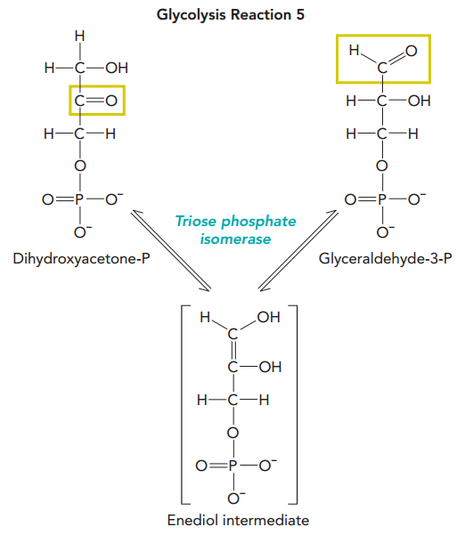

第五步：磷酸二羟丙酮转变为甘油醛-3-磷酸
酶神！
只有G-3-P能进入糖酵解途径，不断被消耗。
因此DHAP不断转变为G-3-P。
磷酸丙糖
异构酶
烯二醇中间体

Slide 17
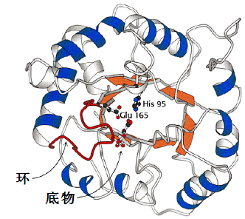
TIM具有独特的防止副反应发生的机制：在反应中形成的磷酸烯二醇中间物若离开酶分子，在溶液中很容易释放出磷酸根生成丙二醛，而异构化生成3-磷酸甘油醛的并不多。但在细胞内形成丙二醛的可能性几乎为零，这是因为当烯二醇中间物形成以后，酶分子上一段由10个氨基酸残基组成的环像一个盖子堵住了活性中心，致使烯二醇中间物无法离开酶分子，只能异构化成3-磷酸甘油醛。当3-磷酸甘油醛形成以后，上述环消失，产物得以释放。 长期的进化使其成为最完美的酶！
TIM防止副反应发生的机制

Slide 18
第一阶段小结：1-5步
6C →2 3C
消耗2ATP

Slide 19
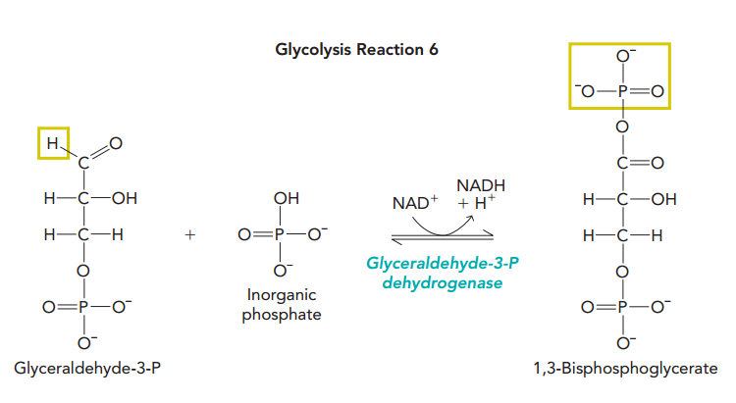

第六步：甘油醛-3-磷酸氧化成1，3-二磷酸甘油酸
3-磷酸甘油醛脱氢酶
（NAD⁺为辅酶）
第一次形成高能磷酸键：酰基磷酸化合物。
糖酵解中唯一的脱氢反应。

Slide 20
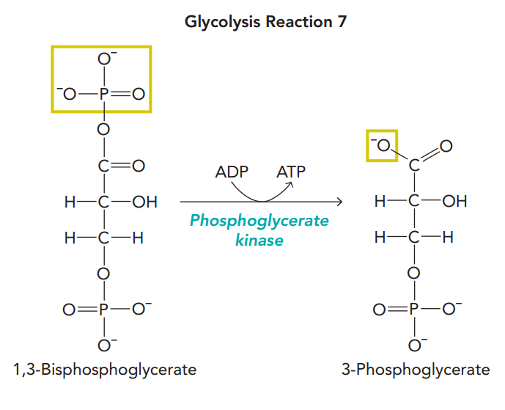
第七步： 1，3-二磷酸甘油酸转移高能磷酸基团形成ATP
底物水平磷酸化，产生1个ATP；
糖酵解过程中第一次产生 ATP。
磷酸甘油酸激酶

Slide 21
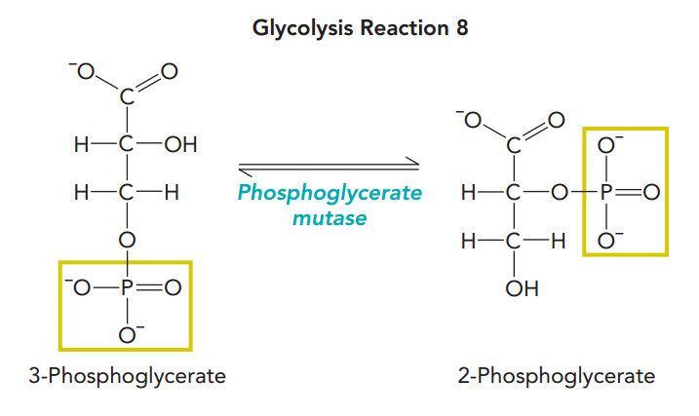
第八步：3-磷酸甘油酸转变为2-磷酸甘油酸
磷酸甘油酸变位酶
催化磷酰基从3-磷酸甘油酸的C3移至C2。

Slide 22
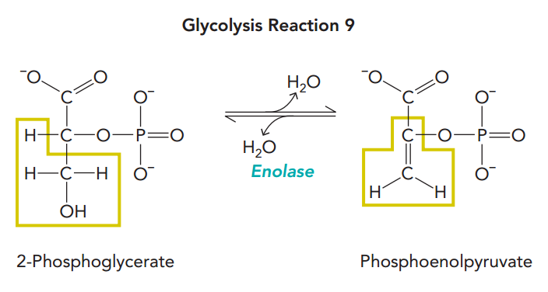
第九步： 2-磷酸甘油酸脱水生成磷酸烯醇式丙酮酸
烯醇化酶
第二次产生高能磷酸键：烯醇式磷酸化合物。

Slide 23
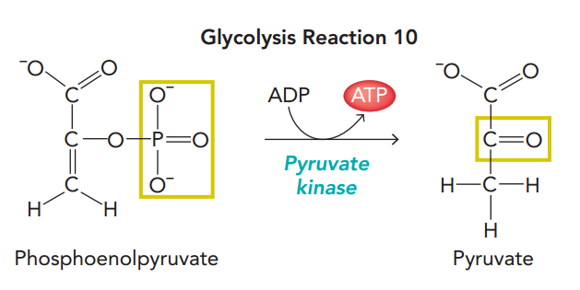

第十步：磷酸烯醇式丙酮酸转变为丙酮酸并产生一个ATP分子
丙酮酸激酶
（关键酶）
又一次底物水平磷酸化，产生1个ATP。
反应不可逆。

Slide 24
第二阶段小结

Slide 25
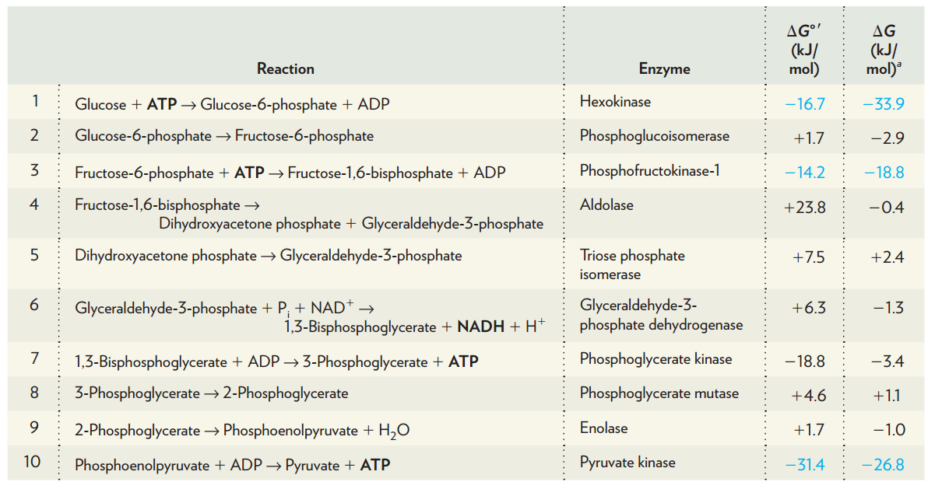
自由能变化
1葡萄糖 + 2ADP + 2Pi → 2丙酮酸 + 2ATP + 2NADH.H⁺ + H₂O

Slide 26
3
丙酮酸的去路

Slide 27
NADH和丙酮酸的去向
取决于细胞有氧还是无氧？？
在有氧状态下NADH和丙酮酸的命运
NADH的命运：NADH在呼吸链被彻底氧化成H₂O并产生更多的ATP。
丙酮酸的命运：丙酮酸经过线粒体内膜上丙酮酸运输体与质子一起进入线粒体基质，被基质内的丙酮酸脱氢酶系氧化成乙酰-CoA
在缺氧状态或无氧状态下NADH和丙酮酸的命运
乳酸发酵
酒精发酵

Slide 28
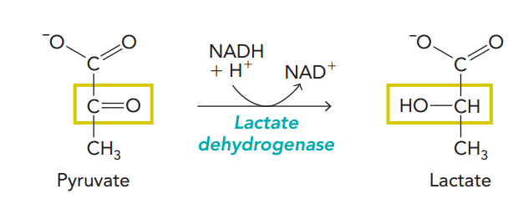
一、在无氧或相对缺氧时：乳酸发酵
乳酸脱氢酶
丙酮酸 乳酸
许多微生物常进行这种过程。
高等动物在氧不充足时：肌肉强烈运动时、红细胞。

Slide 29
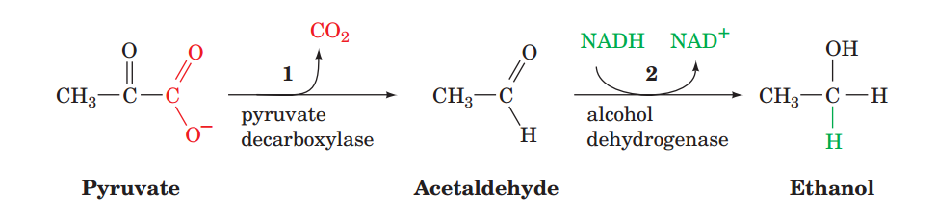
二、在无氧或相对缺氧时：酒精发酵
丙酮酸脱羧酶
乙醇脱氢酶
丙酮酸 乙醛 乙醇
酵母等

Slide 30
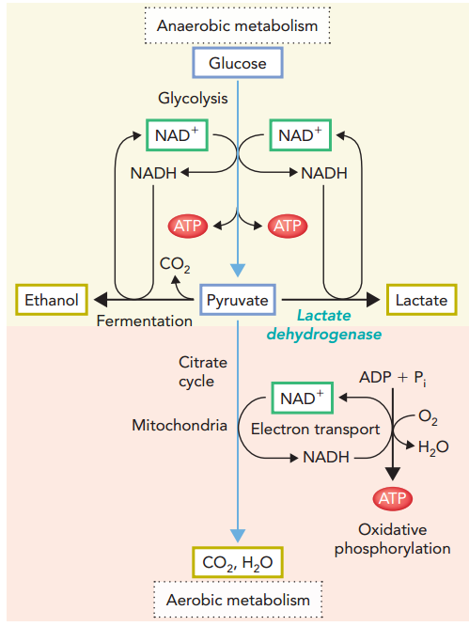
三、在有氧条件下
在线粒体中；
三羧酸循环，葡萄糖彻底氧化成CO_{2；}
并最终通过电子传递，氧化磷酸化产生大量ATP。
丙酮酸
三羧酸循环
电子传递

Slide 31
4
糖酵解的调节

Slide 32
糖酵解的能量学
调控的有力证据!
标准的 ΔG 值分散分布
细胞内多数ΔG 接近0，10步反应中有3步具有较大的自由能降低
ΔG 为较大负值的反应是调控位点!

Slide 33
自由能变化
1葡萄糖 + 2ADP + 2Pi → 2丙酮酸 + 2ATP + 2NADH.H⁺ + H₂O

Slide 34
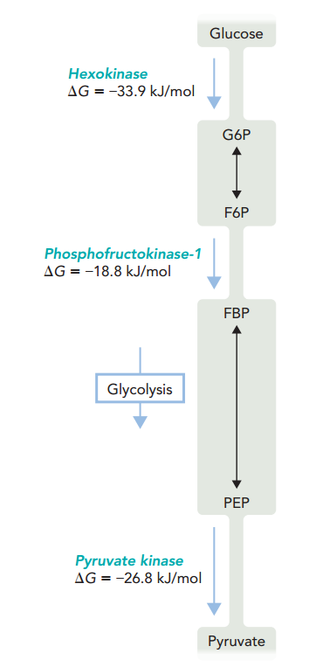
三步关键反应
葡萄糖
G-6-p
F-6-p
F-1,6-bp
PEP
丙酮酸
关键酶：
1
己糖激酶
己糖激酶（1）
磷酸果糖激酶（3）
丙酮酸激酶（10）
2
3
磷酸果糖激酶
调节方式：
4-9
别构调节
共价修饰调节
10
丙酮酸激酶

Slide 35
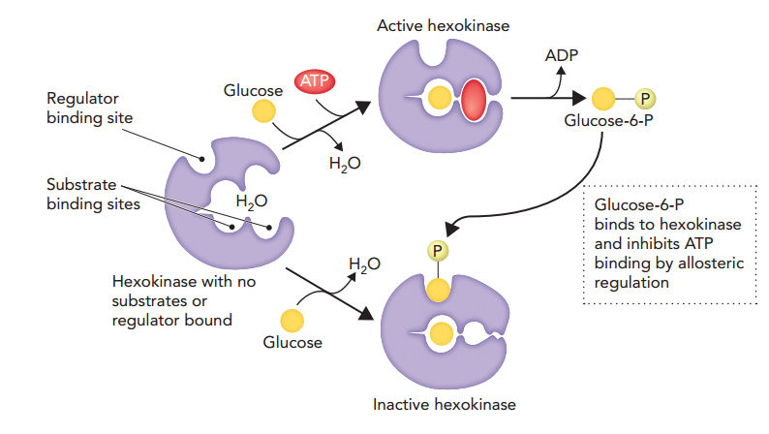
一、己糖激酶调节
活化
失活化
下游的磷酸果糖激酶被抑制时，可使G-6-P积累，因而别构抑制己糖激酶的活性，减缓酵解速度。
因为G-6-P在复杂的代谢途径中还可转化成糖原及戊糖，己糖激酶不是酵解的限速调控酶。

Slide 36
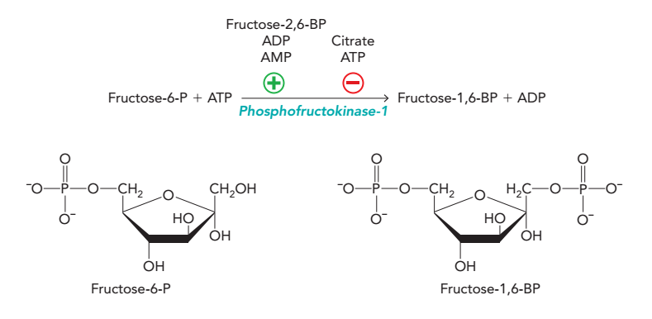
二、磷酸果糖激酶-1（PFK-I）
PFK-I是调节糖酵解途径最重要的酶。

Slide 37
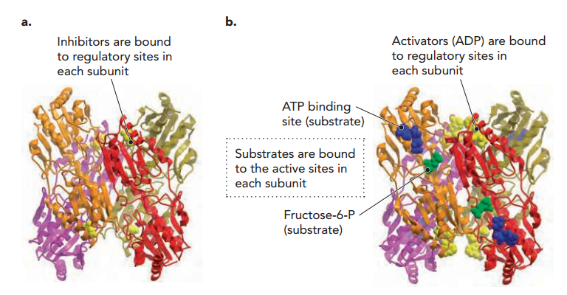
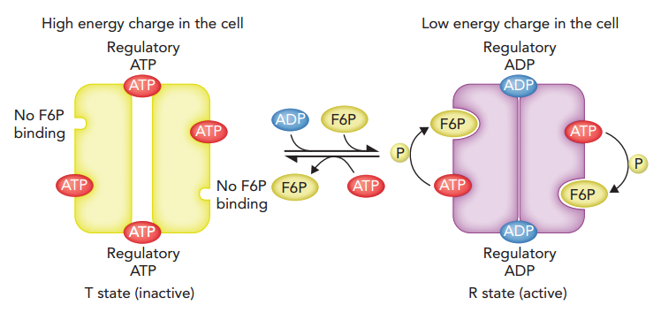
二、磷酸果糖激酶-1（PFK-I）
PFK-I的别构：
失活 活化

Slide 38
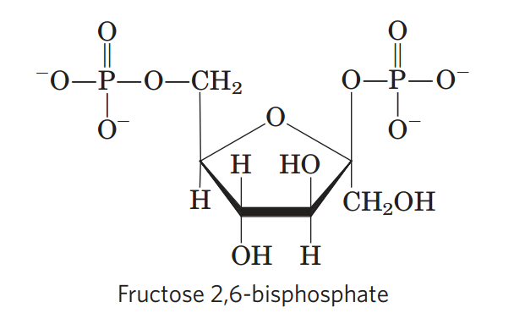
二、6-磷酸果糖激酶-1（PFK-I）
2,6-二磷酸果糖：
F-2,6-BP（2,6-二磷酸果糖）是磷酸果糖激酶（ PFK-1 ）强有力的激活剂，其作用在于增强PFK-1对6-磷酸果糖的亲和力；
还可抵消高浓度ATP对PFK-1的抑制作用，激活糖酵解过程。
2,6-二磷酸果糖

Slide 39
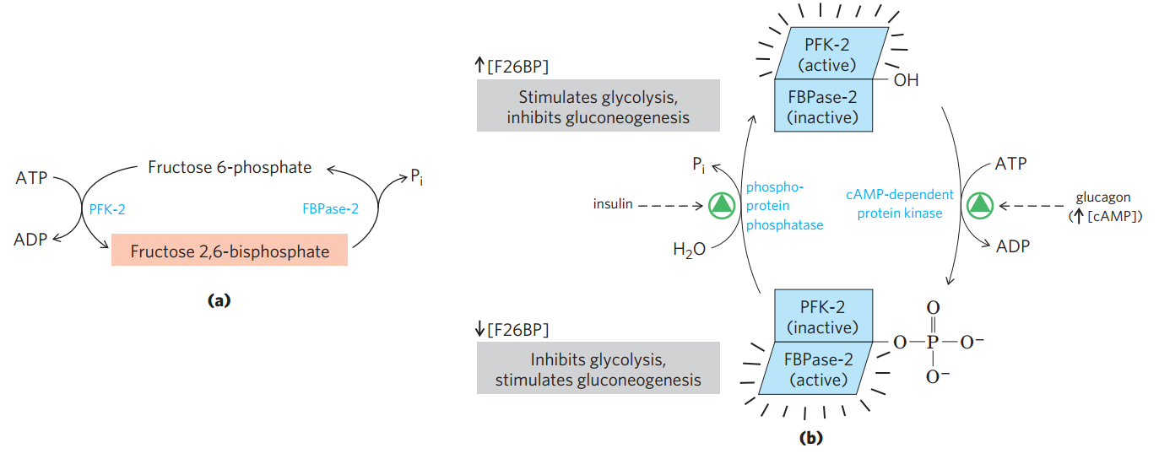
二、6-磷酸果糖激酶-1（PFK-I）
2,6-二磷酸果糖（F26BP）：调控血糖

Slide 40
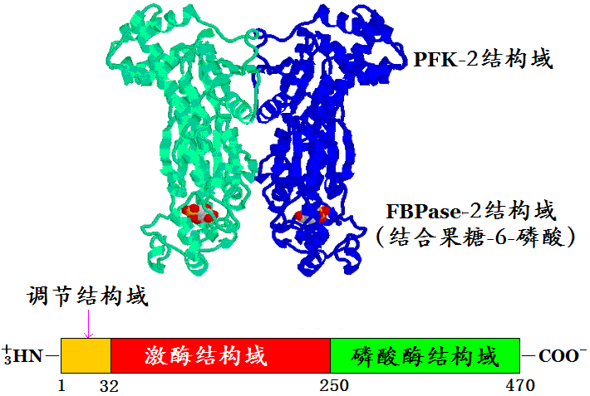
PFK-2或F-2,6-BPase的结构

Slide 41
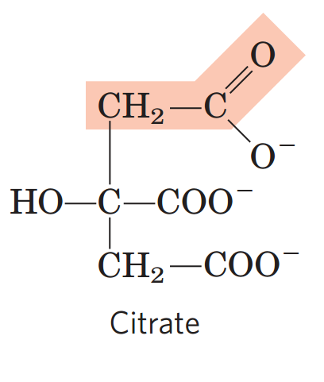
二、磷酸果糖激酶-1（PFK-I）
是PFK-1的变构调节剂。高的柠檬酸浓度会增加ATP的对PFK-1的抑制作用，从而进一步减少葡萄糖的流经糖酵解。
柠檬酸（citrate）是丙酮酸，脂肪酸和氨基酸有氧氧化的关键中间体。高柠檬酸水平，表明细胞正在通过脂肪和蛋白质的氧化，来满足当前的能量需求。
柠檬酸

Slide 42
三、丙酮酸激酶的调节
丙酮酸激酶调节糖酵解出口，催化第三个不可逆步骤。
1，6-二磷酸果糖使丙酮酸激酶活化，称为前馈激活。这使丙酮酸激酶与磷酸果糖激酶协调加速，接受大量代谢中间物，加速酵解。
酵解产物丙酮酸转氨合成的丙氨酸，可以别构抑制这个酶的活性。这是生物合成前体过剩的信号。

Slide 43
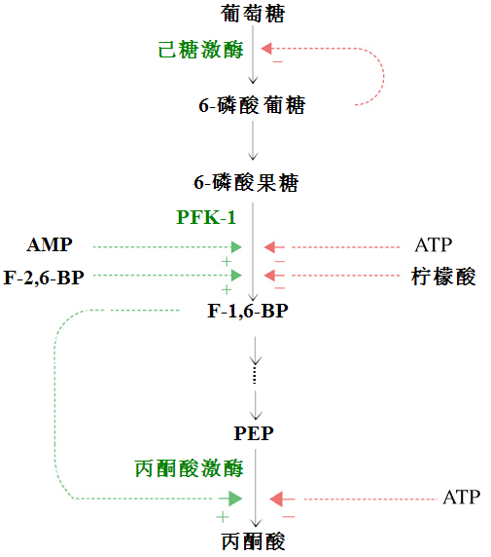
糖酵解限速酶的别构调节

Slide 44
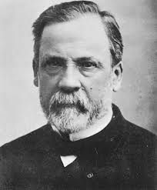
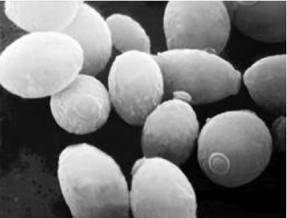
巴斯德效应
氧气对糖酵解的抑制效应即巴斯德效应（Pasteur effect）
在氧气存在的情况下，生物体利用有氧代谢（三羧酸循环和氧化磷酸化）产生大量的ATP，高水平的ATP作为负别构效应物通过抑制PFK-1而抑制了糖酵解。

Slide 45
糖酵解（EMP）的生理意义
1、迅速提供能量、净得2个ATP：
A、剧烈运动，肌肉相对缺氧， EMP↑；
B、病理情况下，呼吸或循环障碍，EMP供能；
C、红细胞靠EMP供能；
D、神经、骨髓也常由EMP供能。
2、提供细胞生物合成的原料，联系三大代谢。

Slide 46
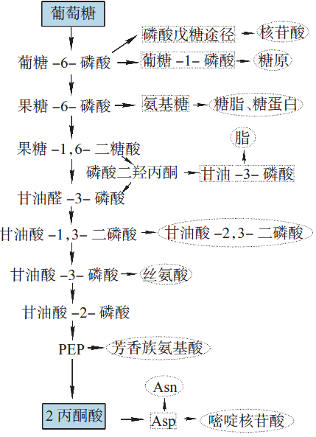
糖酵解某些中间物的代谢流向

Slide 47
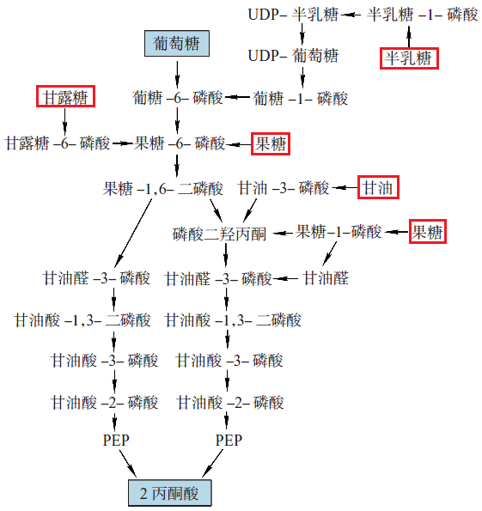
甘油和其他单糖进入糖酵解的途径

